Slide 1
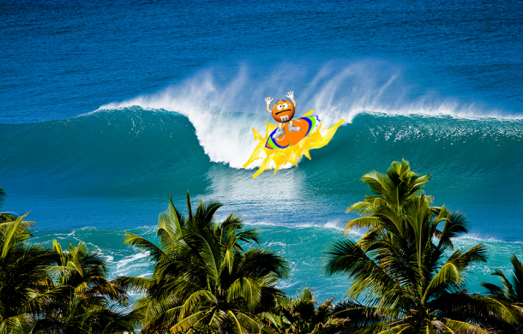
JUICY WAVE
2013180030 이정욱

Slide 2
목차
게임 컨셉 1p.
개발 대비 범위 2p.
개발 대비 진행 상황 3p.
GitHub commit 4p.

Slide 3
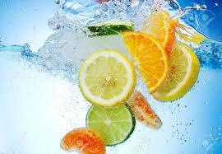
게임 컨셉
물에 빠진 과일 친구들을 구해야해 !
ㅇ 침수된 과일을 주인공 오렌지가 서핑해 구해야함.
ㅇ 스테이지 클리어 시 과일 친구 획득 및 그룹 형성

Slide 4
개발 범위
내용 | 최소 범위 | 추가 범위
캐릭터 컨트롤 | 4방향 컨트롤 혹은 8방향 (좌우상하, 대각선), 교체 컨트롤 | 스마트폰을 이용한 게임 플레이
캐릭터 기술 | 교체 슬롯 클릭 및 q,e키 입력시 캐릭터 교체 | 캐릭터 별 특수효과 (수박 씨뱃기, 포도 폭탄)
맵 | 스테이지 4개 (사과,포도,배,딸기) 스테이지 구별은 맵 배경을 이용 | 스테이지 별 색채 있는 배경 추가와 디테일
적 AI | 주인공과 상관 없이 이동. | 난도 상승시 공격성 상승
난이도 | 난이도 증가시 속도 증가 | 난이도 증가시 패턴 추가
게임기능 | 구출 경험치, 교체 및 특성 시스템 | 업그레이드 와 상점
사운드 | 바닷소리, 충돌소리, 배경음(juicy wiggle) | 시작시 캐릭터 음성
애니메이션 | 스윙, 앉기 ,서기, 충돌 등 4종 이상 | 표정 변화 등 추가

Slide 5
개발 계획 대비 진행상황
 | 계획 | 결과
1주차 | 리소스 수집 및 인터페이스 | 1. 리소스 수집 ( 100% 수집 완료) 2. 초기 인터페이스 설정 (100% 설정 완료)
2주차 | 주인공 기본 오브젝트 | 1.주인공 애니메이션 구현 (80% 구현 ) 2.점프및 방향키 이동 구현(80% 구현 –점프 제외)
3주차 | 과일 (객체) 기본 오브젝트 | 1.주인공 충돌 체크 (100% 구현 완료) 2.표정 변화등 애니메이션 구현 (100% 구현 완료)
4주차 | 적군 기본 오브젝트 | 1.움직임 AI 구현 (30% 구현-직선주행만 가능 ) 2.주인공과 충돌체크 (100% 구현완료)
5주차 | 배경 오브젝트 | 1.배경 움직임 구현( 80% 구현 – 디테일 파도 x) 2.파도에 따른 주인공 움직임(움직임 구현 완료)
6주차 | 사운드 및 디테일 점검 | 1.전체적인 사운드 점검(점검 완료 100%)
7주차 | 객체 최종 | 1.객체끼리의 상호 작용 디테일 점검(점검 완료 )
8주차 | 배경 리소스 및 디테일 추가 | 1.추가 구현할게 없는지 점검(점검 완료 )
9주차 | 시작 종료 처리 | 1.시작 종료 처리(점검 완료 )
10주차 | 밸런스 조절 | 1.밸런스 조절(점검 완료 )
11주차 | 마무리 | 1.최종 점검 및 릴리즈(점검 완료 )

Slide 6
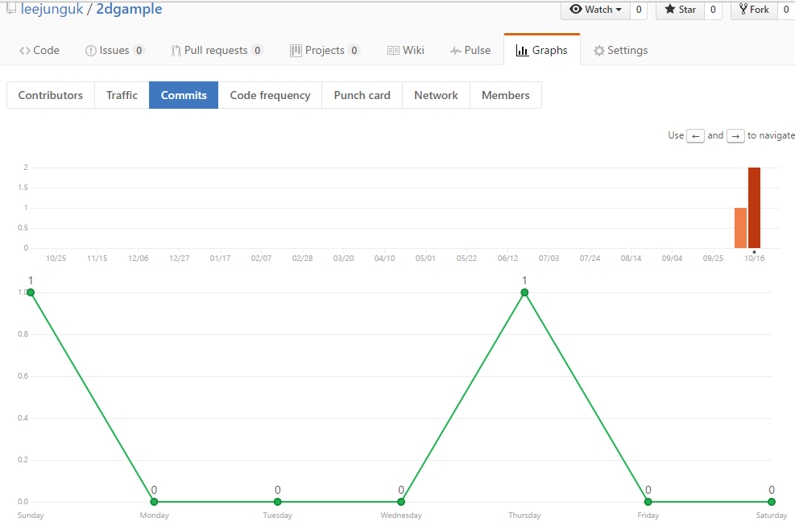

Slide 7
자체 평가
평가항목 | 평가 (A:매우잘함, B:잘함, C:보통,D:못함,E:매우못함)
발표자료에 포함할 내용을 다포함 했는가? | A
게임컨셉이 잘 표현 되었는가? | A
게임 핵심 메카닉 제시가 잘 되었는가? | B
게임 실행 흐름이 잘 표현되었는가? | A
개발 범위가 구체적이며, 측정 가능한가? | B
개발 계획이 구체적이며, 측정 가능한가? | B

